Slide 1
TULIVUORET
Toimivia tulivuoria maapallolla n.
2000-luvulla purkautuneita:
Historiallisesti pahimpia purkauksia (ts. eniten vahinkoa / uhreja)
Tulivuoren purkauksissa vapautuu mm:
Notes:
<numero>

Slide 2
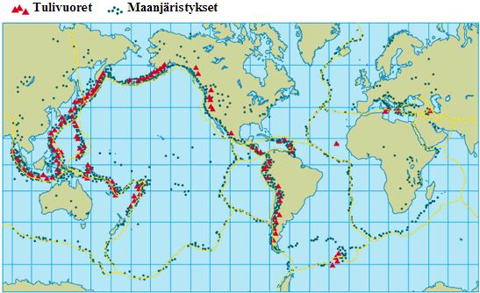
Tulivuorten esiintyminen
Nimeä seuraavat tulivuoret kartalle:
Fuji, Kilimanjaro, St Helens, Cotopaxi, Vesuvius, Etna, Hekla, Surtsey, Pinatubo, Krakatau, Mauna Loa, Nevado del Ruiz
Notes:
<numero>

Slide 3
1. LAATTOJEN ERKANEMISVYÖHYKKEET
Laattojen erkanemisvyöhykkeiden tulivuorityypit voivat olla seuraavan kaltaisia. Kerro kustakin tyypistä oleellinen.
Uuden merenpohjan muodostuminen
Basalttilaakiot (Rakopurkaukset, Islanti-tyyppi)
Kilpitulivuoret
=> Nämä purkaukset ovat rauhallisia koska:
Notes:
<numero>

Slide 4
2. LAATTOJEN TÖRMÄYSVYÖHYKKEET (alityöntövyöhykkeet)
Alityöntövyöhykkeillä tavataan mm. seuraavia tulivuoren purkaustyyppejä. Selvitä lyhyesti näitä purkaustapoja.
Keilatulivuoret
Kerrostulivuoret
Kalderaräjähdys
Pyroklastinen pilvi
Millaisia purkaukset ovat ja miksi?
Notes:
<numero>

Slide 5
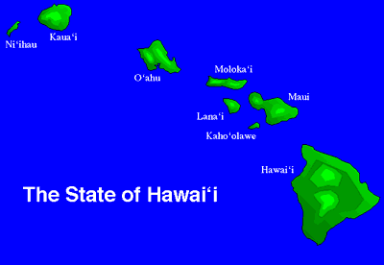
3. LAATTOJEN SISÄOSAT
Laattojen sisäosissa tavataan usein kuumien pisteiden aiheuttamia tulivuoria.
Mitä nämä on ja millaisia tulivuorityyppejä näissä esiintyy?
Esimerkkejä?
Notes:
<numero>

Slide 6
Vulkanismin merkitykset?
Ennustaminen & varautuminen?
Notes:
<numero>

